Slide 1
Проблеми і перспективи розвитку транспорту

Slide 2
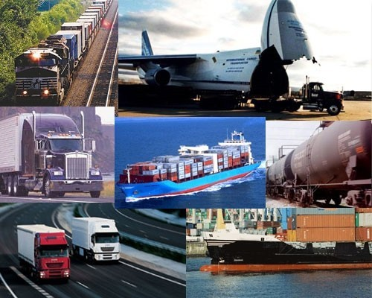
За оцінками експертів коефіцієнт транзитності України є одним з найвищих в світі. Геостратегічне положення між країнами Європи, Азії та Близького Сходу дозволяє їй бути вигідним транзитним мостом для перевезень товарів та пасажирів. Але щоб скористатися з цього ресурсу потрібно мати добре розвинений транспортний комплекс, високий рівень розвитку транспортної мережі, висока якість транспортних послуг, регулярність перевезень, швидкість, збереження товару та провадити відповідну державну політику.

Slide 3
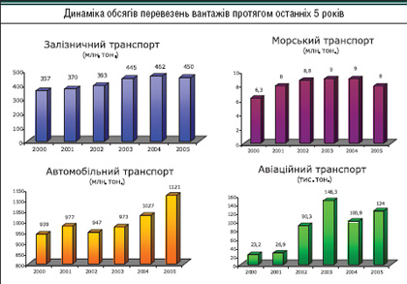
Транспортний комплекс України, складається з залізничного, автомобільного, морського, річкового, повітряного, космічного та трубопровідного транспорту.

Slide 4
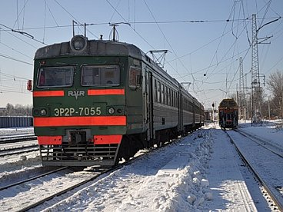
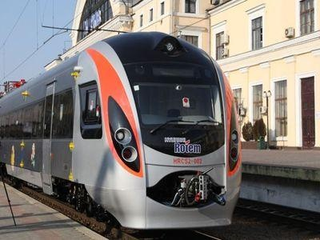
Залізничний транспорт
Залізничний транспорт є найрозвинутішим в Україні. Залізницею здійснюється 46% від загальних перевезень, але закордонних перевезень – лише 14%.
Перевагами цього виду транспорту є велика розгалуженість та низькі тарифи. Важливість залізничного транспорту в системі транспортних комунікацій України посилюється тим, що через територію держави пролягають основні транспортні транс'європейські коридори: Схід — Захід, Балтика — Чорне море.

Slide 5
Проблемами галузі є:
- застарілість основних засобів
- невідповідність ширини колії європейським стандартам
- значна частина колій є не електрифікованою (більше 70%)
- середня швидкість пересування становить 20 км/год.
- Неможливість встановлення рентабельних тарифів на перевезення пасажирів через соціальні причини.

Slide 6
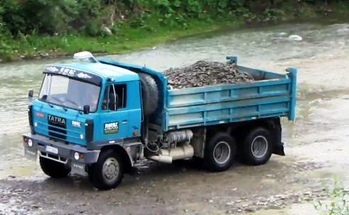
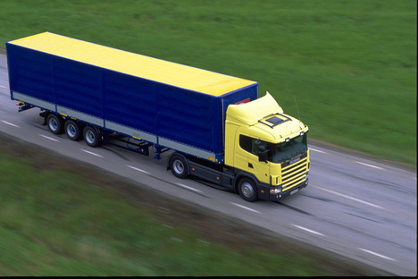
Автомобільний транспорт
Автомобільний транспорт переважає у перевезенні пасажирів та перевезенні вантажів на короткі дистанції. Автотранспорт має розвинену інфраструктуру та непогану базу технічного забезпечення.

Slide 7
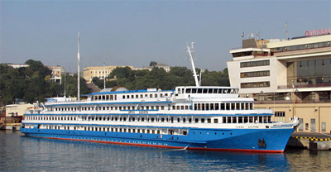
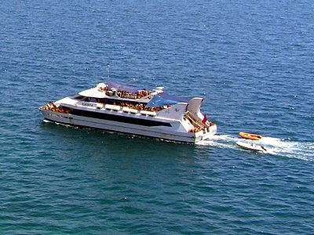
Морський транспорт
Морський транспорт займає незначне місце в структурі внутрішніх перевезень але має великий транзитний потенціал. Через морські порти відбувається експорт російської нафти до Європи, а також контейнерні перевезення.
Комплекс морського транспорту складається з кораблів та морських портів.
Зараз морський флот України нараховує близько 240 суден, але всі вони є морально та фізично застарілими, потребують значних капіталовкладень.

Slide 8
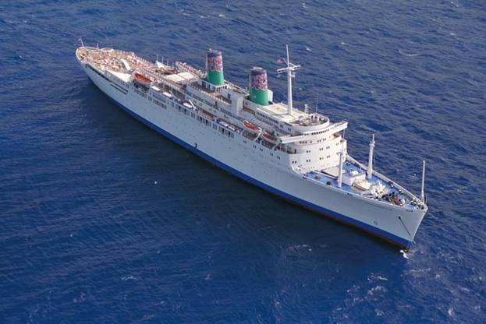

Slide 9
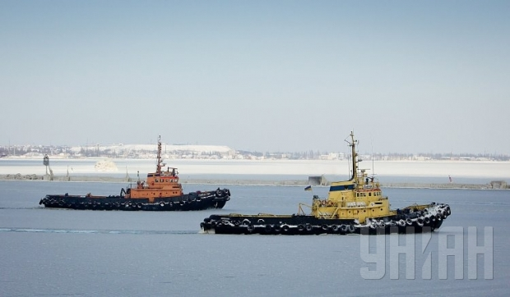
Проблеми цієї галузі:
- відсутність в Україні портів третього покоління
- не використання або погане використання в роботі останніх досягнень логістики
- скорочення обсягів контейнерних перевезень.
відсутність молодого менеджментського складу.

Slide 10
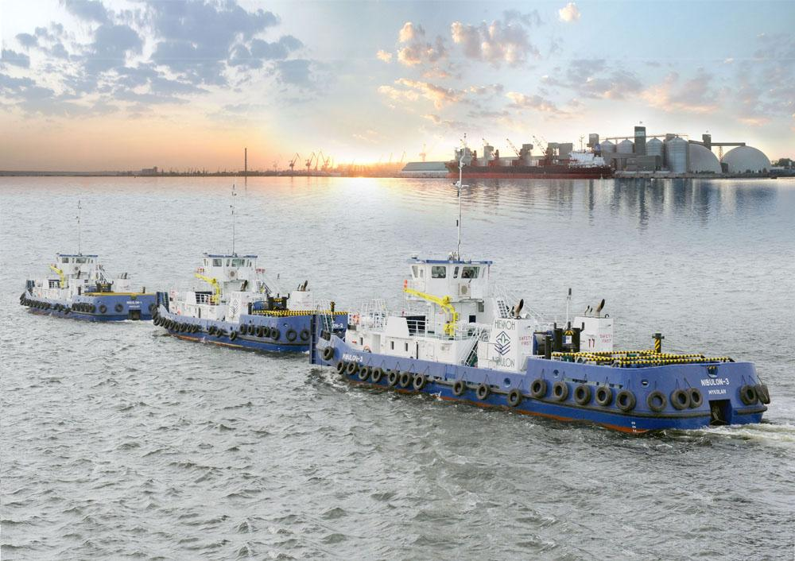
Річковий транспорт
Річковий транспорт, як це не дивно є найприбутковішим та постійно нарощує обсяги перевезень. Зараз компанія “Укрічфлот” здійснює перевезення по басейнах річок Дніпро та Дунай а також вздовж берегів Чорного моря. Серед транзитних вантажів переважають вугілля та руда.

Slide 11
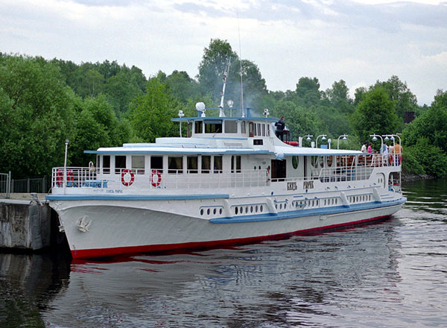
До проблем річкового виду транспорту належать:
- застарілість флоту
- застарілі навантажувально- розвантажувальне обланання
- сезонність перевезень
- недостатість гарантованих проектованих глибин на ділянці Дніпродзержинськ – Запоріжжя через відпрацьованість Запорізького водосховища
обміління каналу Прірва, через що виникають проблеми з перевезенням вантажів з гирла Дніпра до Дунаю по території України.

Slide 12
Трубопровідний транспорт
Трубопровідний транспорт в Україні є одним з найрозвинутішим і складається з двох частин – газопроводу та нафтопроводу. Зараз потужності мережі газопроводів становлять 170 млрд. метрів кубічних газу на рік. Україна є найбільшим постачальником російського газу в Європу, але з іншого боку – вся трубопровідна система України є залежною від одного замовника.
Нафтопровідна система України представлена нафтопроводом “Дружба”, довжина якого становить 4 тис км. Він дозволяє не лише перекачувати російську нафту до Європи, а й створює унікальну систему подачі нафти до Кременчуцького, Одеського. Херсонського та Аксичанського нафтопереробних заводів.

Slide 13
Пропозиції щодо розв’язання проблеми

Slide 14
Залізничний транспорт
Застарілість основних засобів
Фактично зараз відбувається покращення стану залізничного транспорту, оновлення основних засобів, а саме ремонт колій, вокзалів, закупівля нових составів.
Автомобільний транспорт
Поганий стан доріг України
Щодо доріг, то можливо або реконструювати існуючі шляхи, або будувати нові дороги. Є два шляхи фінансування покращення якості автошляхів – державне фінансування або укладання концесійних угод.
Морський транспорт
Скорочення обсягів контейнерних перевезень.
Оскільки обсяги контейнерних перевезень в світі постійно зростають, цей вид транспортування вантажу є досить перспективним. Тому необхідно створити таку структуру зборів, яка б якщо не сприяла, то принаймні не заважала б розвитку цього напряму діяльності морського транспорту України.

Slide 15
Річковий транспорт
Застарілість флоту, застарілі навантажувально- розвантажувальне обладнання
Оскільки зараз “Укррічфлот” є приватною компанією, то оновлення основних фондів стає її внутрішньою проблемою, на вирішення якої впливають лише фактори прибутковості та окупності. Якщо є зважити, що діяльність річкового транспорту є найприбутковішою з усіх видів транспорту, то я вважаю що оновлення основних засобів поступово відбуватиметься.
Авіатранспорт
Високі фіксовані витрати, в останні роки експлуатаційна діяльність деяких компаній була збитковою
Оскільки моральна застарілість літаків не дозволяє збільшувати вартість перельоту, інакше українські компанії втрачають конкурентноздатність перед іноземними, то можливим виходом є використання ефекту економі ї на масштабах виробництва, тобто укрупнення компаній

Slide 16
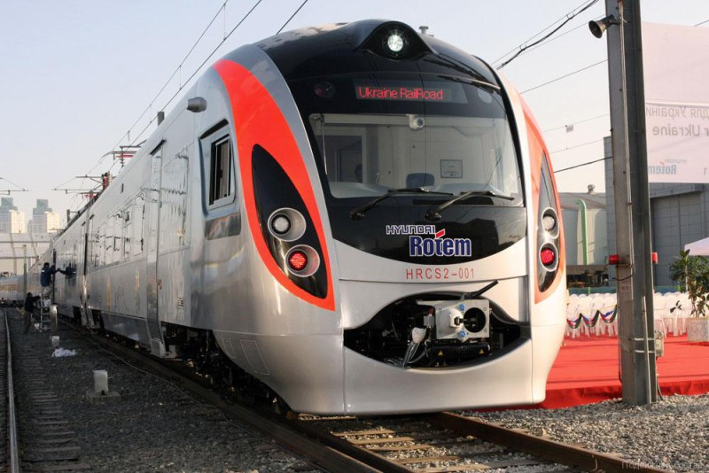
Обґрунтування пропозицій та вибір альтернативи
Залізничний транспорт
Пошук вільних коштів на оновлення залізничних потужностей буде йти значно більш ефективно якщо створити конкурентне середовище у цій галузі. Тобто напрямом діяльності держави має бути поступове скасування державної підтримки та створення ринкових умов. Кроком у цьому напрямі була ліквідація монополії у діяльності залізниці.

Slide 17
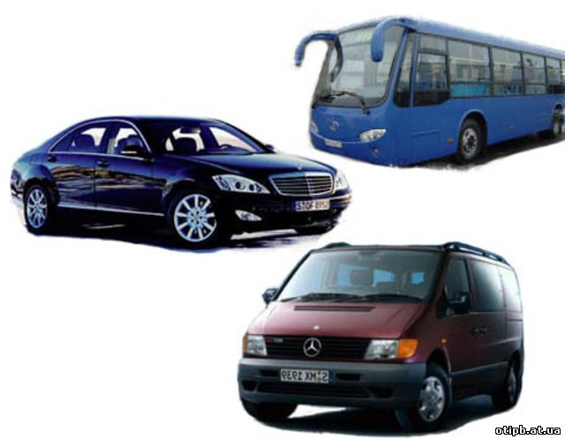
Автомобільний транспорт
Поганий стан доріг, низька пропускна спроможність та відкритість шляхів – все це понижує конкурентноздатність автошляхів України. Можливі альтернативи –ремонт існуючих шляхів або побудова нових. Але проходження магістралей через населенні пункти та погані транспортні розв’язки на існуючих шляхах роблять побудову нових шляхів більш перспективним та спрямованим на довгострокову перспективу.
.

Slide 18
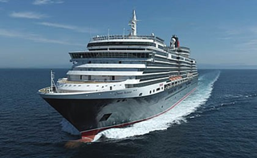
Морський транспорт
Проблема застарілих логістичних схем є суто управлінською, вона не потребує великих капіталовкладень. Першим кроком є залучення управлінського складу, який зміг би конкурентно діяти в умовах ринкової економіки.

Slide 19
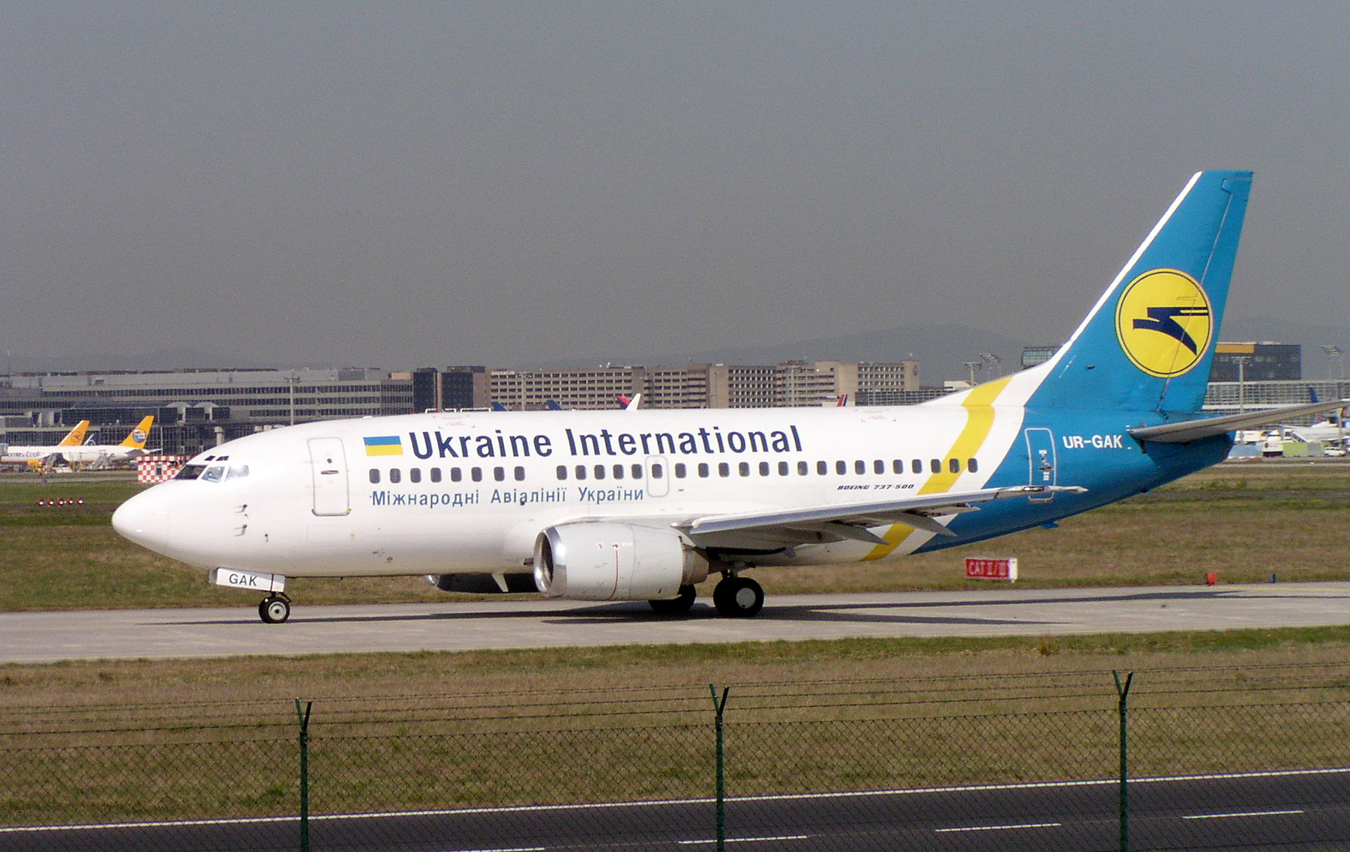
Авіатранспорт
Проблему високих фіксованих витрат доцільно вирішувати через використання ефекту на масштабі виробництва. Кроком у цьому напрямі є створення є створення національних авіаліній України шляхом злиття двох авіакомпаній. Невирішеним залишається питання про контроль над компанією.

Slide 20
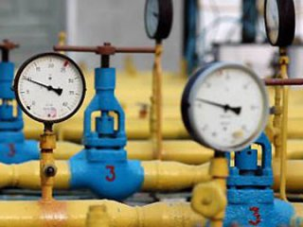
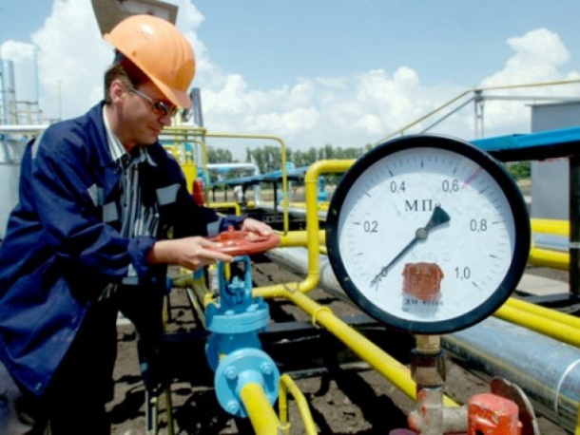
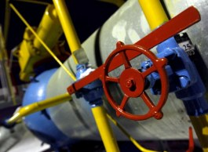
Трубопровідний транспорт
Хоча приватизація трубопровідної системи має вирішити значну частину проблем цієї галузі, але питання про нового власника зараз лежить більшою мірою у політичній площині, а не в економічній. Проте більш ймовірною видається все ж таки приватизація російською компанією.

Slide 21
Підсумовуючи результати аналізу конкурентноздатності транспортної галузі України слід зазначити, що основним сприяючим фактором є вигідне геостратегічне положення країни. Це є необхідною та достатньою умовою для успішного розвитку транспортної галузі, але транспортна галузь значною мірою залежить від державної підтримки, державної політики щодо розвитку транзиту.

